Slide 1
Методы математического моделирования в фотонике. Разделение по физическим факторам f(t,z)->f(t,z+dz). Уравнение распространения коротких импульсов по волоконному световоду.
Подготовил Баранов А.
МФТИ
Кафедра фотоники
Г. Фрязино
06.03.2014
НТО «ИРЭ-Полюс»

Slide 2
План лекции
Постановка задачи, актуальность.
Уравнения Максвелла с учетом оптической нелинейности.
Уравнение Гельмгольца и его упрощение до уравнения распространения.
Аналитическое решение для случая ДГС и ФСМ, оптические солитоны.
Алгоритм численного решения.
Нелинейное двулучепреломление, эффект нелинейного вращения эллипса поляризации.
Примеры расчетов.
НТО «ИРЭ-Полюс» 2
Notes:
2

Slide 3
Постановка задачи
Описать распространение ультракороткого (<100 пс) оптического импульса по волоконному световоду.
Актуальность задачи:
Моделирование работы
фемтосекундных лазеров и усилителей
Моделирование распространения импульсов
в оптических линиях связи
НТО «ИРЭ-Полюс» 3
Notes:
3

Slide 4

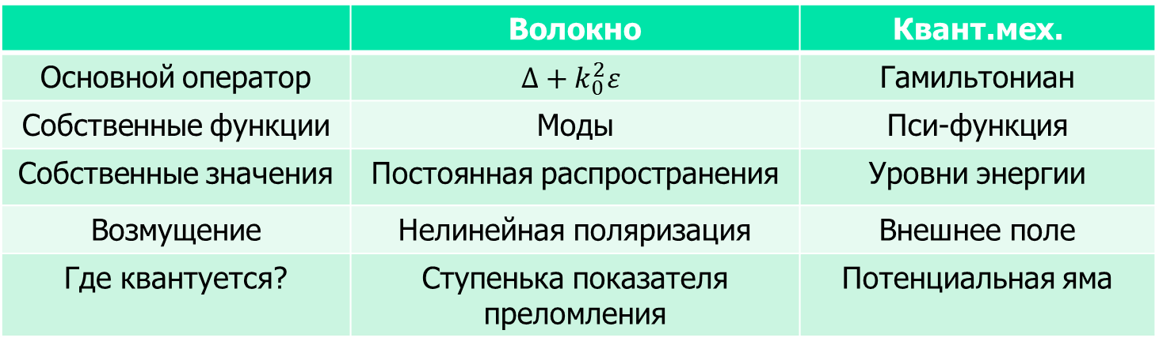

Ультракороткий импульс
Электромагнитная плоская волна:
Ультракороткий импульс:
Аналогия между излучением в волокне и квантовой механикой:
$$\vec{E}=\frac{1}{2}\vec{e} (\hat{ℰ}e^{iωt−ikz}+к.с.)$$
$$\vec{E}\left(x,y,z,t\right)=\frac{1}{2}\vec{e}\left\{F\left(x,y\right)\hat{A} \left(z,t\right)e^{iω_{c}t−ik_{c}z}+к.с. \right\}=$$
$$\frac{1}{2}\vec{e}\left\{F\left(x,y\right)A \left(z,t\right)e^{iφt}e^{iω_{c}t−ik_{c}z}+к.с. \right\}$$
 | Волокно | Квант.мех.
Основной оператор | $$Δ+k_{0}^{2}ε$$ | Гамильтониан
Собственные функции | Моды | Пси-функция
Собственные значения | Постоянная распространения | Уровни энергии
Возмущение | Нелинейная поляризация | Внешнее поле
Где квантуется? | Ступенька показателя преломления | Потенциальная яма
НТО «ИРЭ-Полюс» 4
Notes:
4

Slide 5
Нелинейная поляризация в волоконном световоде
Нелинейная поляризация, рассмотрим среду без потерь:
Нелинейная поляризация возникает на той же частоте, что и излучение.
Появляется добавка к диэлектрической проницаемости в зависимости от интенсивности
НТО «ИРЭ-Полюс» 5
Notes:
5

Slide 6
Уравнение Гельмгольца
Уравнения Максвелла для немагнитного диэлектрика:
Сводим к уравнению Гельмгольца (см лекция 2)
Появляется добавка в уравнении Гельмгольца
НТО «ИРЭ-Полюс» 6
Notes:
6

Slide 7
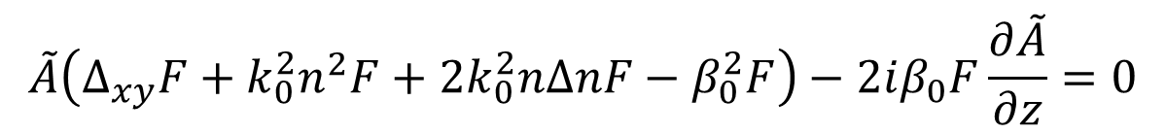
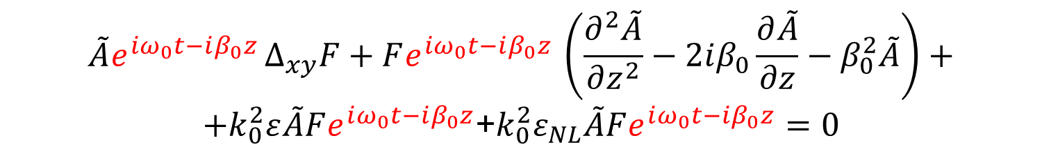
Упрощение уравнения Гельмгольца
Подстановка в уравнение Гельмгольца
Метод медленно меняющихся амплитуд
Преобразуем уравнение Гельмгольца к виду:
$$\tilde{A}e^{iω_{0}t−iβ_{0}z }Δ_{xy}F+Fe^{iω_{0}t−iβ_{0}z }\left(\frac{∂^{2}\tilde{A}}{∂z^{2}}−2iβ_{0}\frac{∂\tilde{A}}{∂z}−β_{0}^{2}\tilde{A}\right)+$$
$+k_{0}^{2}ε\tilde{A}Fe^{iω_{0}t−iβ_{0}z}$+$k_{0}^{2}ε_{NL}\tilde{A}Fe^{iω_{0}t−iβ_{0}z}=0$
$$\tilde{A}\left(Δ_{xy}F+k_{0}^{2}n^{2}F+2k_{0}^{2}nΔnF−β_{0}^{2}F\right)−2iβ_{0}F\frac{∂\tilde{A}}{∂z}=0$$
НТО «ИРЭ-Полюс» 7
Notes:
7

Slide 8
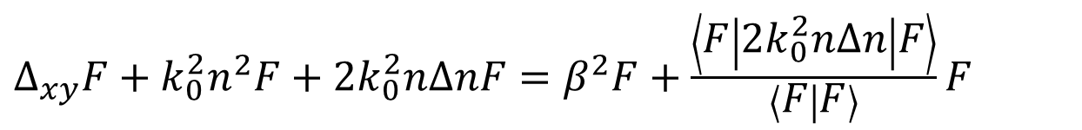


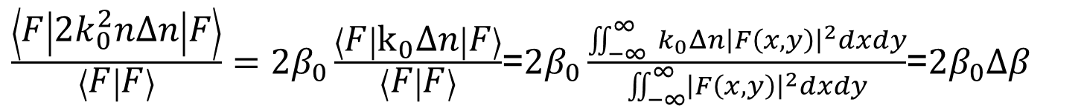
Уравнение распространения
Первый порядок теории возмущений:
Изменяется собственное значение без изменения собственной функции.
Поскольку коэффициенты уравнения зависят от ω, то собственное значение также будет зависеть от ω:
$Δ_{xy}F+k_{0}^{2}n^{2}F+2k_{0}^{2}nΔnF=β^{2}F+\frac{\left\langle F | 2k_{0}^{2}nΔn | F\right\rangle }{\left\langle F | F\right\rangle }F$
$$β\left(ω\right)=β_{0}+β_{1}\left(ω−ω_{0}\right)+\frac{β_{2}}{2} {\left(ω−ω_{0}\right)}^{2}+\frac{β_{3}}{6} {\left(ω−ω_{0}\right)}^{3}+…$$
$\frac{\left\langle F | 2k_{0}^{2}nΔn | F\right\rangle }{\left\langle F | F\right\rangle }=2β_{0}\frac{\left\langle F | k_{0}Δn | F\right\rangle }{\left\langle F | F\right\rangle }$=$2β_{0}\frac{\iint_{−∞ }^{∞}{k_{0}Δn{\left|F\left(x,y\right)\right|}^{2}dxdy}}{\iint_{−∞}^{∞}{{\left|F\left(x,y\right)\right|}^{2}dxdy}}$=$2β_{0}Δβ$
$$\tilde{A}F\left(β^{2}\left(ω\right)+2β_{0}Δβ−β_{0}^{2}\right)−2iβ_{0}F\frac{∂\tilde{A}}{∂z}=0$$
$$\tilde{A}\left(β\left(ω\right)+Δβ−β_{0}\right)=i\frac{∂\tilde{A}}{∂z}$$
НТО «ИРЭ-Полюс» 8
Notes:
8

Slide 9
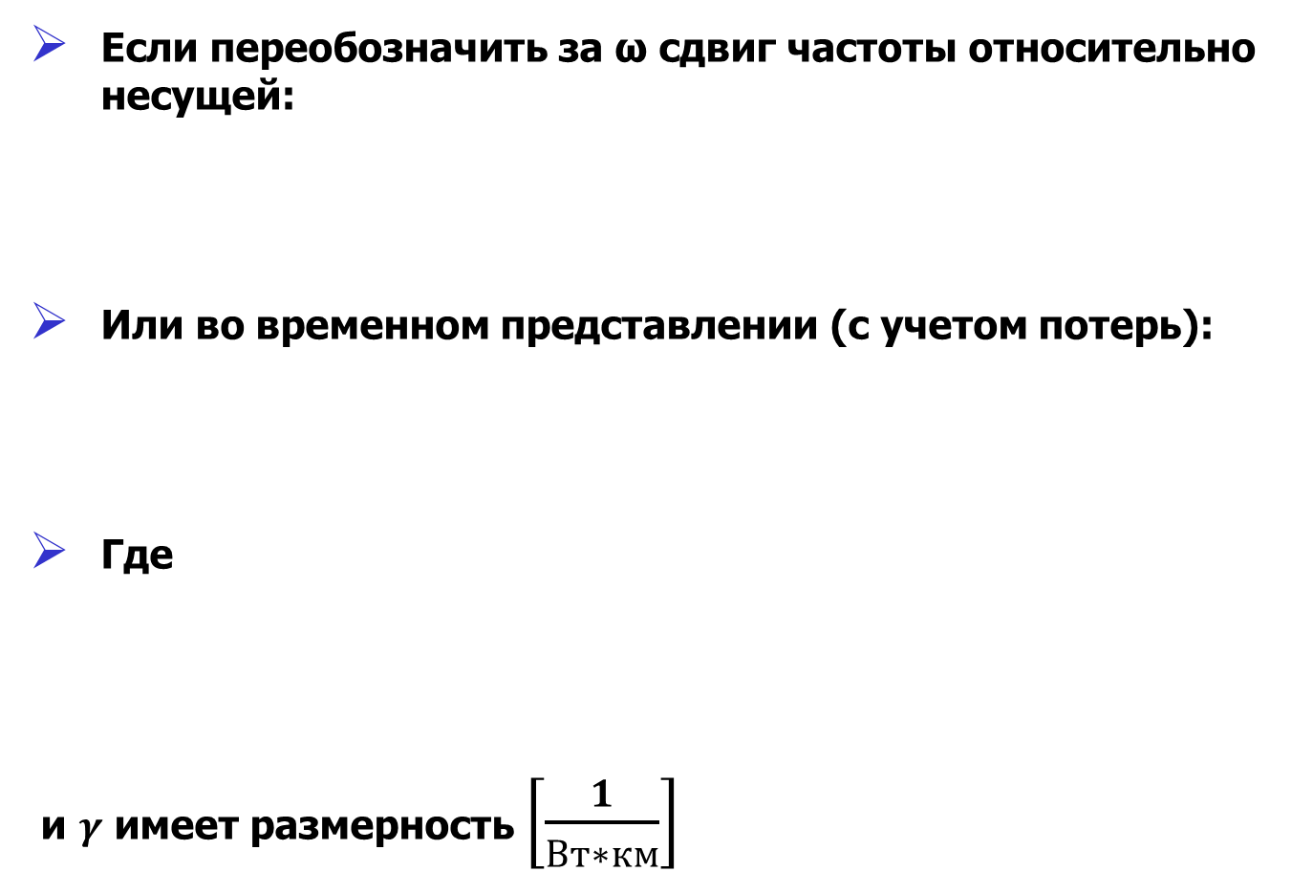

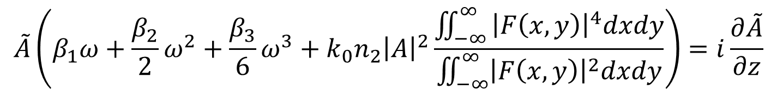
Окончательный вид
Если переобозначить за ω сдвиг частоты относительно несущей:
Или во временном представлении (с учетом потерь):
Где
и $γ$ имеет размерность $\left[\frac{1}{Вт∗км}\right]$
$$\tilde{A}\left(β_{1}ω+\frac{β_{2}}{2}ω^{2}+\frac{β_{3}}{6}ω^{3}+k_{0}{n_{2}\left|A\right|}^{2}\frac{\iint_{−∞ }^{∞}{{\left|F\left(x,y\right)\right|}^{4}dxdy}}{\iint_{−∞}^{∞}{{\left|F\left(x,y\right)\right|}^{2}dxdy}}\right)=i\frac{∂\tilde{A}}{∂z}$$
$$\frac{∂A}{∂z}+β_{1}\frac{∂A}{∂t}+\frac{{iβ}_{2}}{2}\frac{∂^{2}A}{∂t^{2}}+\frac{α}{2}A=iγ{\left|A\right|}^{2}A$$
$$γ=\frac{n_{2}ω_{0}}{cA_{eff}}, A_{eff}=\frac{(\iint_{−∞ }^{∞}{{\left|F\left(x,y\right)\right|}^{2}dxd{y)}^{2} }}{\iint_{−∞}^{∞}{{\left|F\left(x,y\right)\right|}^{4}dxdy}}$$
НТО «ИРЭ-Полюс» 9
Notes:
9

Slide 10

Физический смысл коэффициентов
Коэффициент затухания/потерь:
Групповая скорость:
Фазовая самомодуляция (ФСМ):
$$\frac{∂A}{∂z}=−\frac{α}{2}A → A^{2}\left(z,t\right)=A^{2}\left(0,t\right)e^{−αz}$$
$$\frac{∂A}{∂z}+β_{1}\frac{∂A}{∂t}=0→ξ=z+\frac{t}{β_{1}}$$
$$\frac{∂A}{∂ξ}=0, A\left(z_{0}+\frac{t}{β_{1}},t_{0}\right)=A\left(z_{0},t_{0}\right)$$
$$\frac{∂A}{∂z}=iγ{\left|A\right|}^{2}A→ A\left(z,t\right)=A\left(0,t\right)e^{iγ{\left|A\right|}^{2}z}$$
НТО «ИРЭ-Полюс» 10
Notes:
10

Slide 11
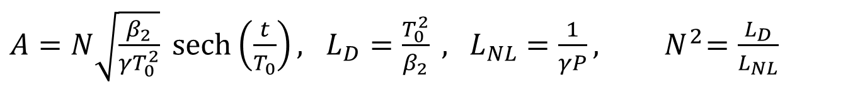
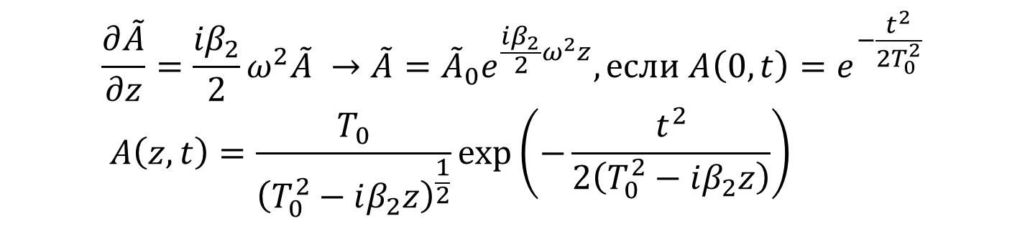
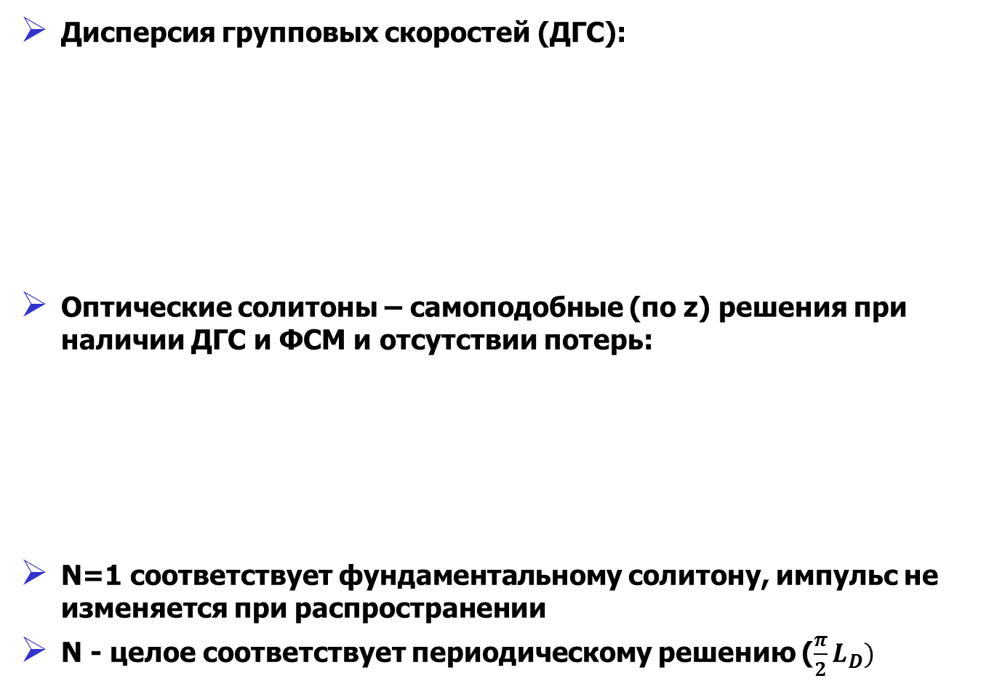
ДГС и солитоны
Дисперсия групповых скоростей (ДГС):
Оптические солитоны – самоподобные (по z) решения при наличии ДГС и ФСМ и отсутствии потерь:
N=1 соответствует фундаментальному солитону, импульс не изменяется при распространении
N - целое соответствует периодическому решению ($\frac{π}{2}L_{D})$
$$\frac{∂\tilde{A}}{∂z}=\frac{{iβ}_{2}}{2}ω^{2}\tilde{A} →\tilde{A}={\tilde{A}}_{0}e^{\frac{iβ_{2}}{2}ω^{2}z}, если A\left(0,t\right)=e^{−\frac{t^{2}}{2T_{0}^{2}}} \\ A\left(z,t\right)=\frac{T_{0}}{{\left(T_{0}^{2}−iβ_{2}z\right)}^{\frac{1}{2}}}\exp\left(−\frac{t^{2}}{2\left(T_{0}^{2}−iβ_{2}z\right)}\right)$$
$A=N\sqrt{\frac{β_{2}}{γT_{0}^{2}}} \operatorname{sech}\left(\frac{t}{T_{0}}\right), L_{D}=\frac{T_{0}^{2}}{β_{2}} , { L}_{NL}=\frac{1}{γP}, { N}^{2}=\frac{L_{D}}{L_{NL}}$
НТО «ИРЭ-Полюс» 11
Notes:
11

Slide 12
Численный метод
Метод разделения по физическим факторам предполагает разбиение исходного уравнения на более простые, которые могут быть решены аналитически:
На каждом шаге:
Полшага дисперсия
В середине шага
нелинейность за весь шаг
Полшага дисперсия
$$\frac{∂A}{∂z}+β_{1}\frac{∂A}{∂t}+\frac{{iβ}_{2}}{2}\frac{∂^{2}A}{∂t^{2}}+\frac{α}{2}A=iγ{\left|A\right|}^{2}A$$
$$\frac{∂A}{∂z}=−β_{1}\frac{∂A}{∂t}−\frac{{iβ}_{2}}{2}\frac{∂^{2}A}{∂t^{2}}−\frac{α}{2}A$$
$$\frac{∂A}{∂z}=iγ{\left|A\right|}^{2}A$$
НТО «ИРЭ-Полюс» 12
Notes:
12

Slide 13
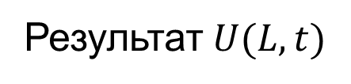
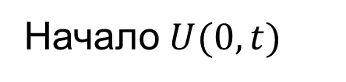




Блок схема алгоритма
Начало$U(0,t)$
FT
дисперсия
$\tilde{U} (z,t)$
$\tilde{U} (z+dz,t)$
FT
IFT
нелинейность
$U_{NL} (z+dz,t)$
$U_{D} (z+dz,t)$
FT-Fourier Transform
IFT-Inverse FT
Результат$U(L,t)$
НТО «ИРЭ-Полюс» 13
Notes:
13

Slide 14
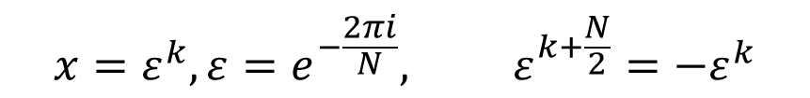
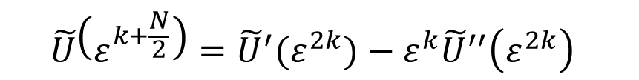
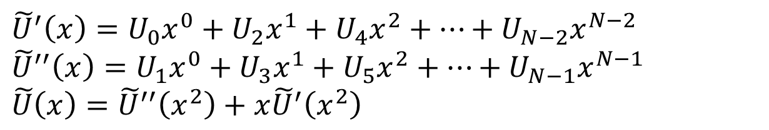
Быстрое преобразование Фурье (FFT)
Дискретное преобразование Фурье:
Или:
Рассмотрим разложение:
Преобразование Фурье от функции N точек можно свести к 2м преобразованиям Фурье от N/2 точек.
$$x=ε^{k}, ε=e^{−\frac{2πi}{N}}, ε^{k+\frac{N}{2}}=−ε^{k}$$
$${\tilde{U}}^{′}\left(x\right)=U_{0}x^{0}+U_{2}x^{1}+U_{4}x^{2}+…+U_{N−2}x^{N−2}$$
$${\tilde{U}}^{′′}\left(x\right)=U_{1}x^{0}+U_{3}x^{1}+U_{5}x^{2}+…+U_{N−1}x^{N−1}$$
$$\tilde{U}\left(x\right)={\tilde{U}}^{′′}\left(x^{2}\right)+x{\tilde{U}}^{′}\left(x^{2}\right)$$
$$\tilde{U}\left(ε^{k}\right)={\tilde{U}}^{′}{{(ε}^{2k})+ε^{k}{\tilde{U}}^{′′}\left(ε^{2k}\right)}^{ }$$
$$\tilde{U}\left(ε^{k+\frac{N}{2}}\right)={\tilde{U}}^{′}{{(ε}^{2k})−ε^{k}{\tilde{U}}^{′′}\left(ε^{2k}\right)}^{ }$$
НТО «ИРЭ-Полюс» 14
Notes:
14

Slide 15

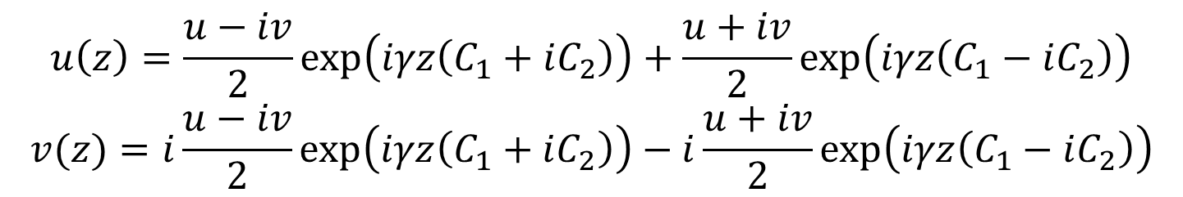
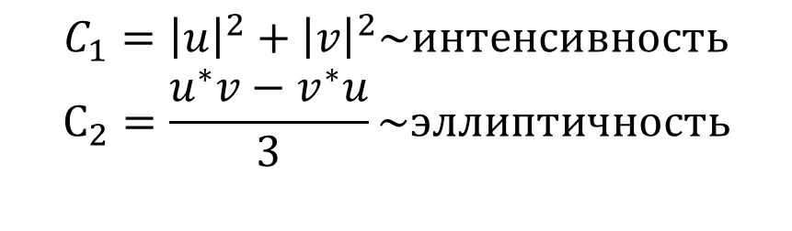

Нелинейное вращение поляризации
Эффект нелинейного двулучепреломления описывается следующими уравнениями для двух поляризационных компонент:
Для решения этих уравнений можно воспользоваться интегралами движения и упростить уравнения:
$$\frac{i∂u}{∂z}+γ\left(u{\left|u\right|}^{2}+\frac{2}{3}u{\left|v\right|}^{2}+\frac{1}{3}v^{2}u^{∗}\right)=0$$
$$\frac{i∂v}{∂z}+γ\left(v{\left|v\right|}^{2}+\frac{2}{3}v{\left|u\right|}^{2}+\frac{1}{3}u^{2}v^{∗}\right)=0$$
$$\frac{i∂u}{∂z}+γ\left(uС_{1}+vC_{2}\right)=0$$
$$\frac{i∂v}{∂z}+γ\left(uС_{1}−vC_{2}\right)=0$$
$$C_{1}={\left|u\right|}^{2}+{\left|v\right|}^{2}\sim интенсивность$$
$$С_{2}=\frac{u^{∗}v−v^{∗}u}{3}\sim эллиптичность$$
$$u\left(z\right)=\frac{u−iv}{2}\exp\left(iγz\left(C_{1}+iC_{2}\right)\right)+\frac{u+iv}{2}\exp\left(iγz\left(C_{1}−iC_{2}\right)\right)$$
$$v(z)=i\frac{u−iv}{2}\exp\left(iγz\left(C_{1}+iC_{2}\right)\right)−i\frac{u+iv}{2}\exp\left(iγz\left(C_{1}−iC_{2}\right)\right)$$
НТО «ИРЭ-Полюс» 15
Notes:
15

Slide 16
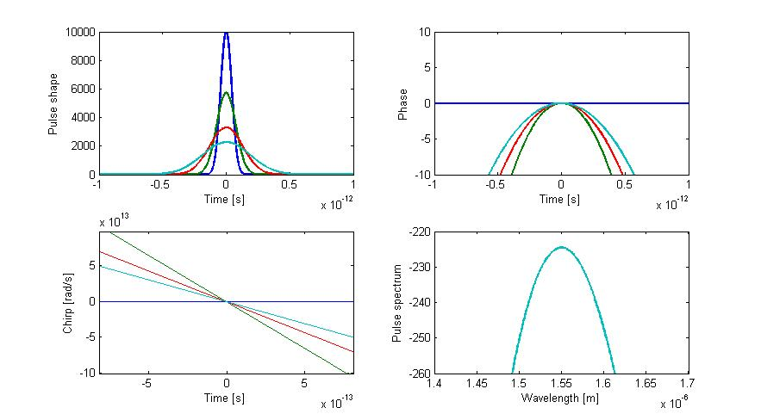
Пример - дисперсия
НТО «ИРЭ-Полюс» 16
Notes:
16

Slide 17
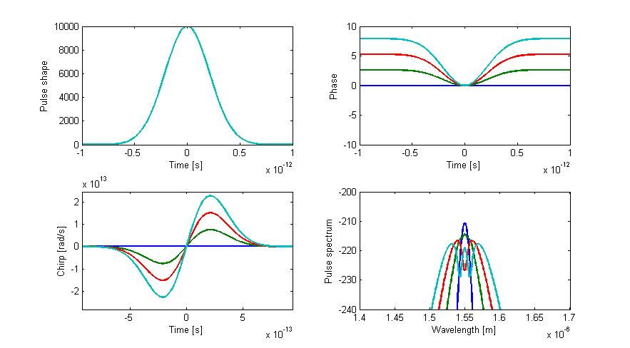
Пример-нелинейность
НТО «ИРЭ-Полюс» 17
Notes:
17

Slide 18
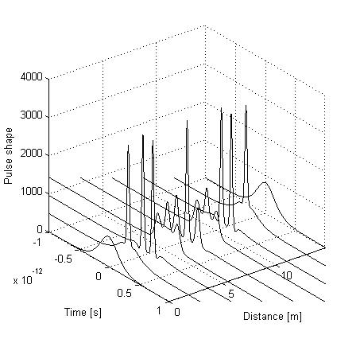
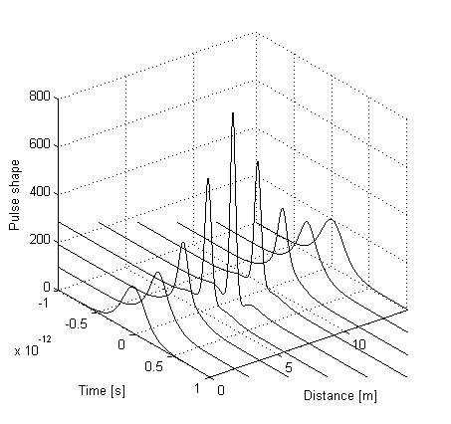
Пример – солитоны высоких порядков
Солитон 2-го порядка
Солитон 4-го порядка
НТО «ИРЭ-Полюс» 18
Notes:
18

Slide 19
Дальнейшие направления
Дисперсия 3-го порядка
Рамановское саморассеяние
Генерация суперконтинуума
Литература
Gowind Agrawal “Nonlinear Fiber Optics” , Academic Press 2001
НТО «ИРЭ-Полюс» 19
Notes:
19

